Slide 1
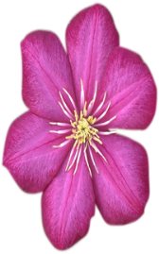


Thứ tư ngày 02 tháng 11 năm 2022
Khoa học
Phòng tránh tai nạn đuối nước
GV: Phạm Thị Thanh Huyền

Slide 2

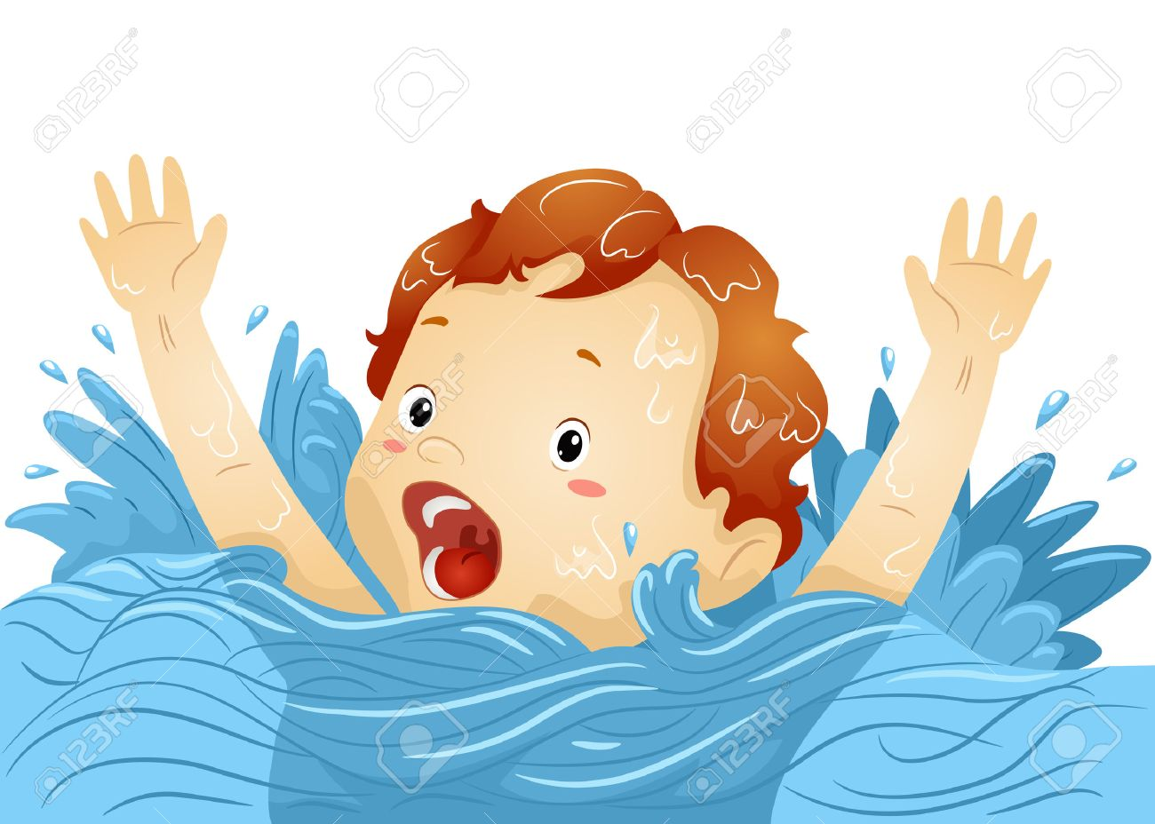
Thế nào là tai nạn đuối nước ?
- Tai nạn đuối nước (chết đuối) là tình trạng thiếu oxy do cơ thể bị chìm trong nước có thể dẫn đến tử vong.
- Trên thực tế, một số người bị ngạt thở do nước vẫn có khả năng được cứu sống. Vì vậy, những chuyên gia y tế đã dùng thuật ngữ «đuối nước »

Slide 3

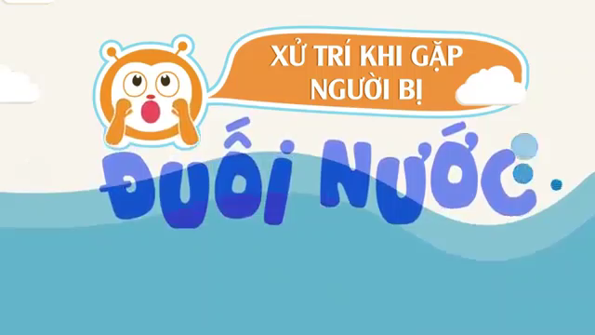

Slide 4
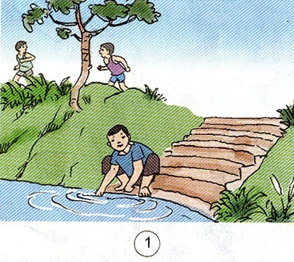
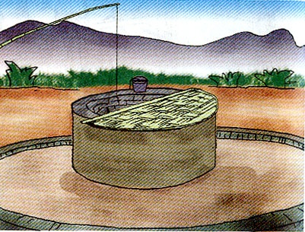
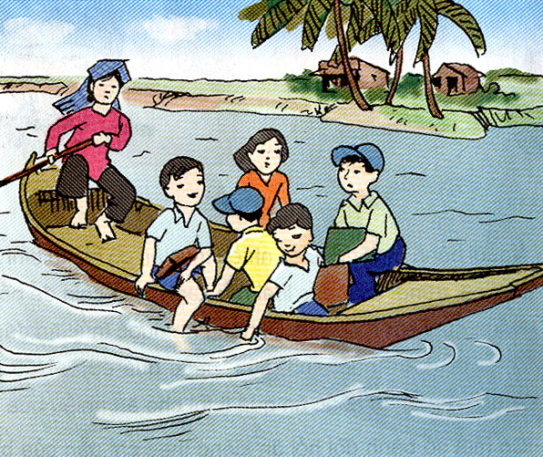
1. Các biện pháp phòng tránh tai nạn đuối nước:
1
2
3
Em hãy quan sát các hình 1,2,3 trả lời câu hỏi sau:
- Mô tả những gì em thấy trong hình. Theo em, việc nào nên làm và không nên làm? Vì sao?

Slide 5
1
Hình 1 vẽ 3 bạn đang chơi gần ao. Một bạn nam đang nghịch nước, hai bạn khác đang chạy đuổi nhau trên bờ. Việc này không nên làm. Vì mải chơi rất có thể bị trượt chân ngã xuống nước và bị đuối nước.

Slide 6
2
Hình 2 vẽ một cái giếng, thành giếng được xây cao và có nắp đậy rất an toàn đối với trẻ. Đây là việc nên làm để phòng tránh tai nạn cho trẻ em.

Slide 7
3
Hình 3 vẽ các bạn đang ngồi trên thuyền, không mặc áo phao. Hai bạn thò tay, thò chân xuống nghịch nước. Hai bạn ngồi trên mạn thuyền. Việc này không nên làm. Vì nếu đùa nghịch rất có thể bị rơi xuống nước và bị đuối nước.

Slide 8
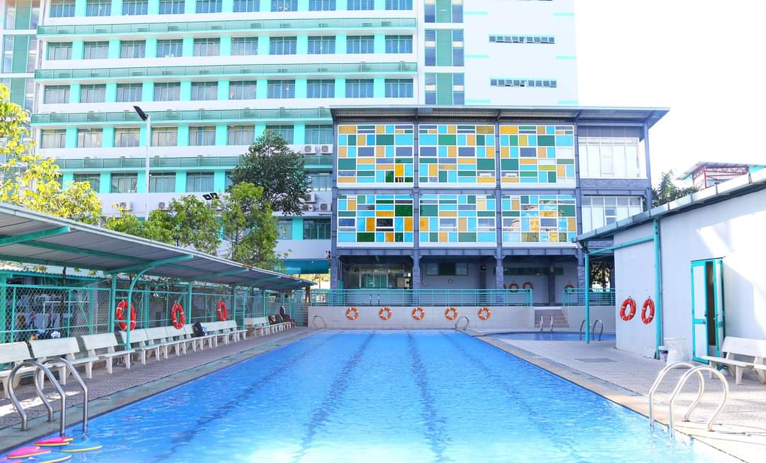
Vậy chúng ta cần phải làm gì để phòng tránh tai nạn sông nước?

Slide 9

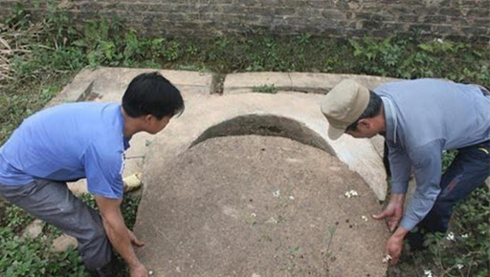
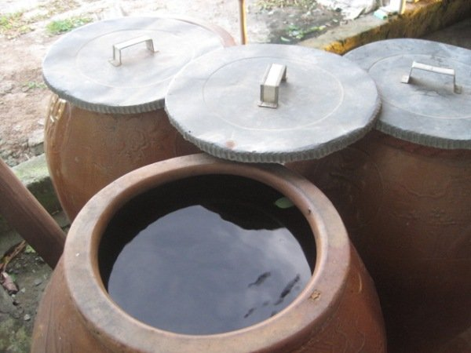


Slide 10
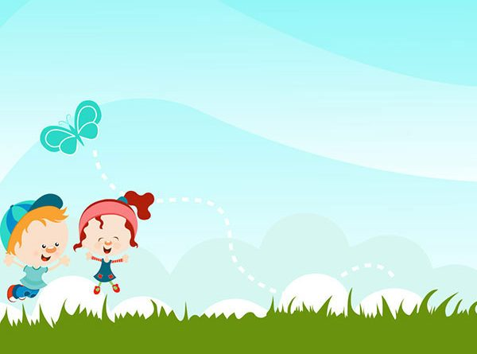
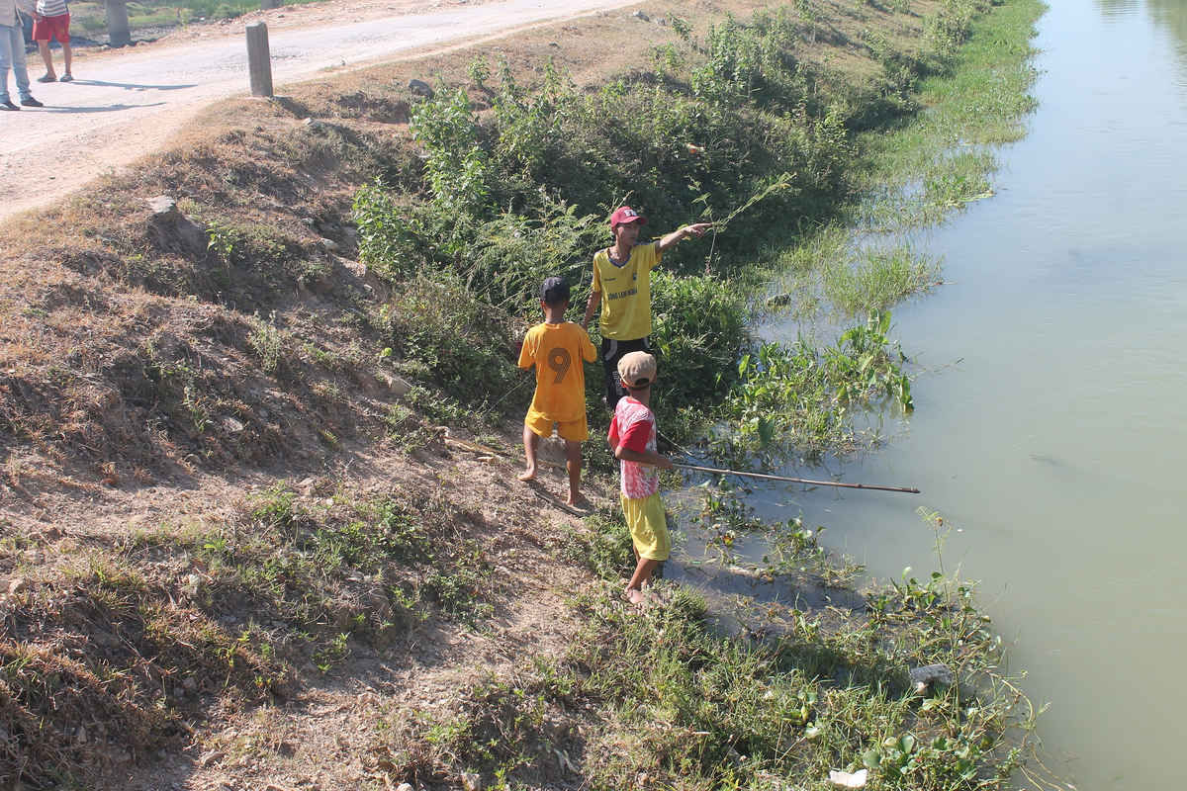
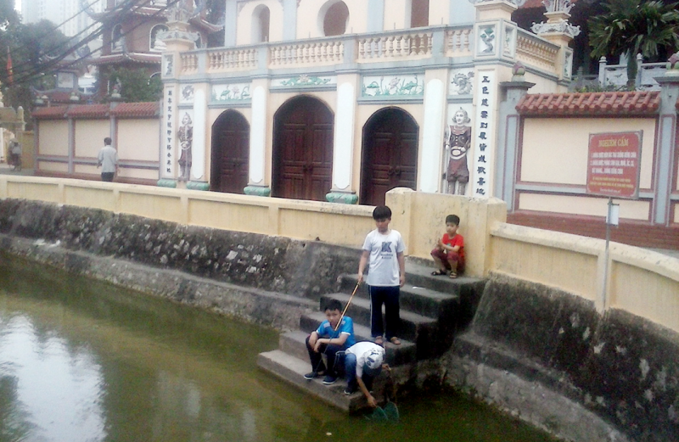


Slide 11
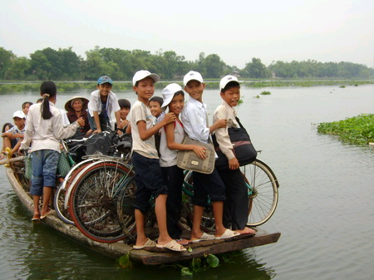
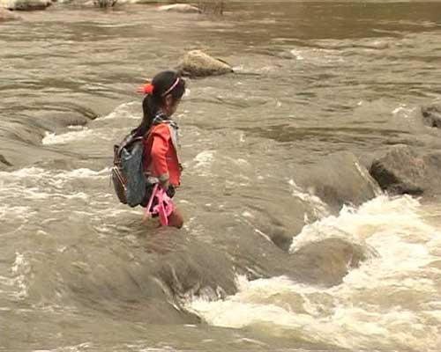

Slide 12
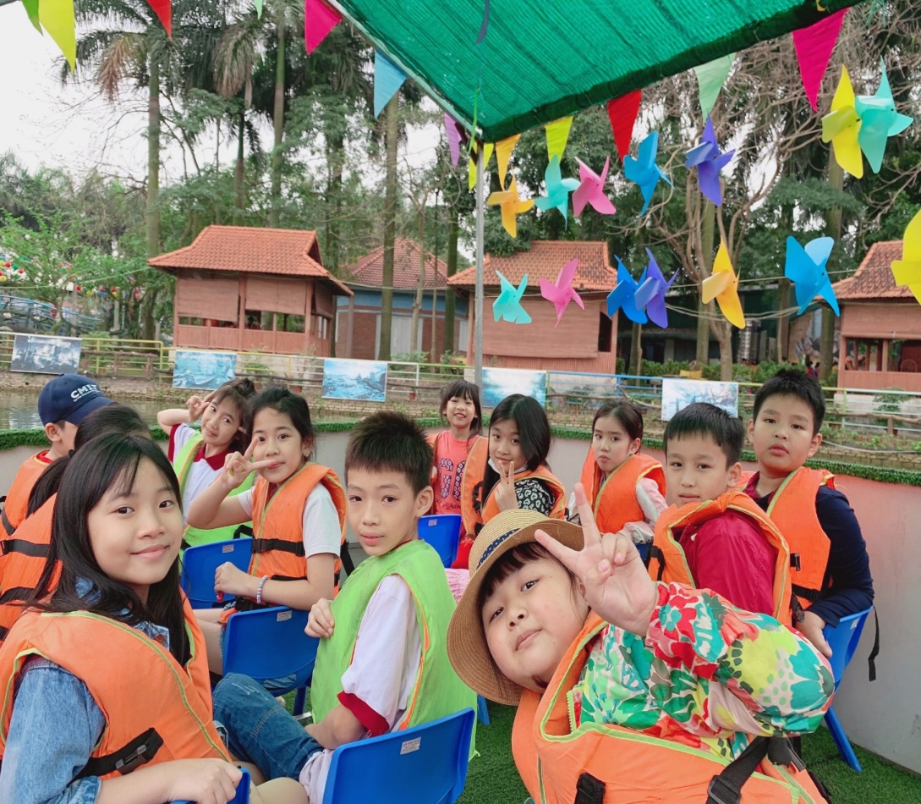
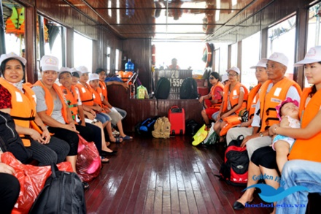

Slide 13
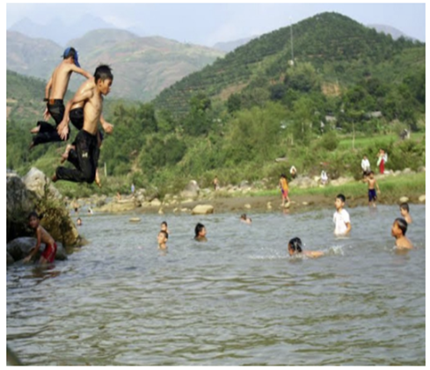
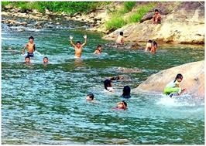
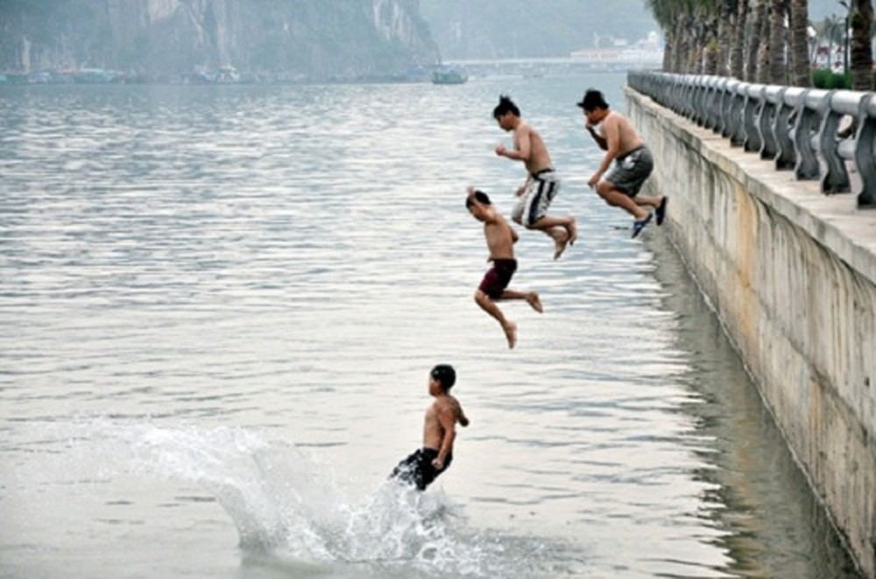

Slide 14
Để phòng tránh tai nạn đuối nước ta cần lưu ý:
- Không chơi đùa gần ao, hồ, sông, suối. Giếng nước phải được xây thành cao, có nắp đậy. Chum, vại, bể nước phải có nắp đậy.
- Chấp hành tốt các quy định về an toàn khi tham gia các phương tiện giao thông đường thuỷ. Tuyệt đối không lội qua suối khi trời mưa lũ, dông bão.

Slide 15
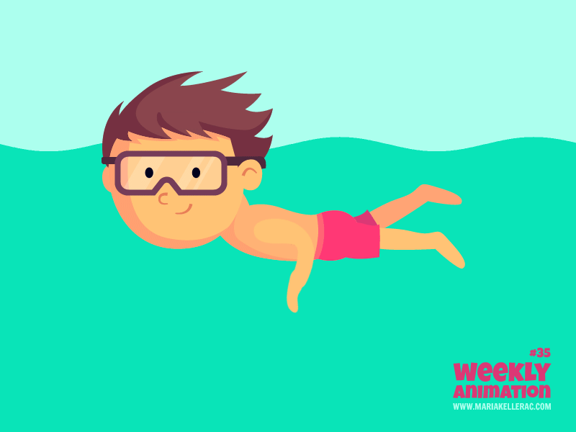
Chúng ta còn có biện pháp nào để phòng tránh tai nạn đuối nước

Slide 16

Chúng ta còn có biện pháp nào để phòng tránh tai nạn đuối nước?
TẬP BƠI

Slide 17
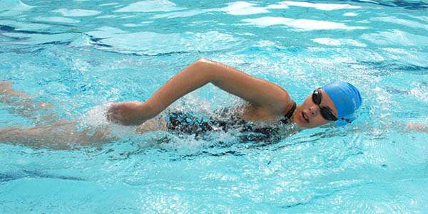
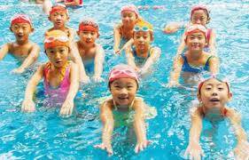
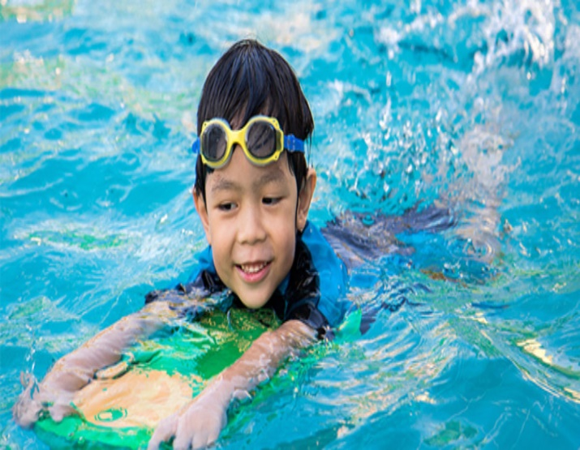
Bơi lội giúp chúng ta cải thiện kĩ năng vận động, trang bị kĩ năng sống còn cần thiết, giúp trẻ tự bảo vệ bản thân, tự tin hơn và tạo lập thói quen có lợi cho sức khỏe lâu dài

Slide 18
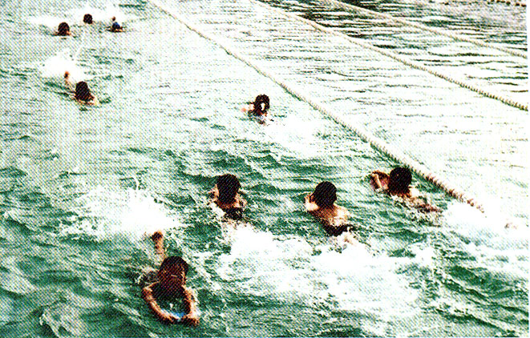
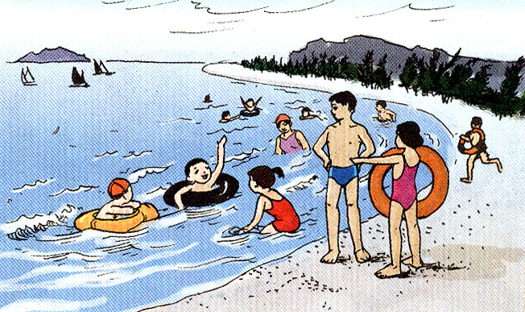
2. Nguyên tắc khi tập bơi hoặc đi bơi
4
5
Quan sát hình 4, 5 cùng với kiến thức của bản thân hãy trả lời các câu hỏi sau:
Hình minh họa cho em biết điều gì?
Nên tập bơi và đi bơi ở đâu?
Trước và sau khi bơi cần làm gì?
.

Slide 19
4
5
Hình 4, 5 cho em biết điều gì ?

Slide 20
4
5
Hình 4 : Các bạn nhỏ đang bơi ở bể bơi đông người.
Hình 5 : Các bạn nhỏ đang bơi ở biển có người lớn đi cùng

Slide 21
4
5
Theo em nên tập bơi, đi bơi ở đâu?

Slide 22
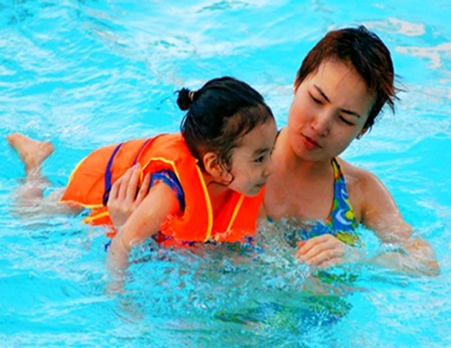
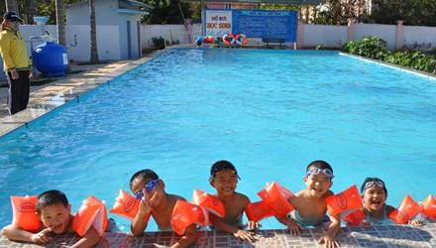
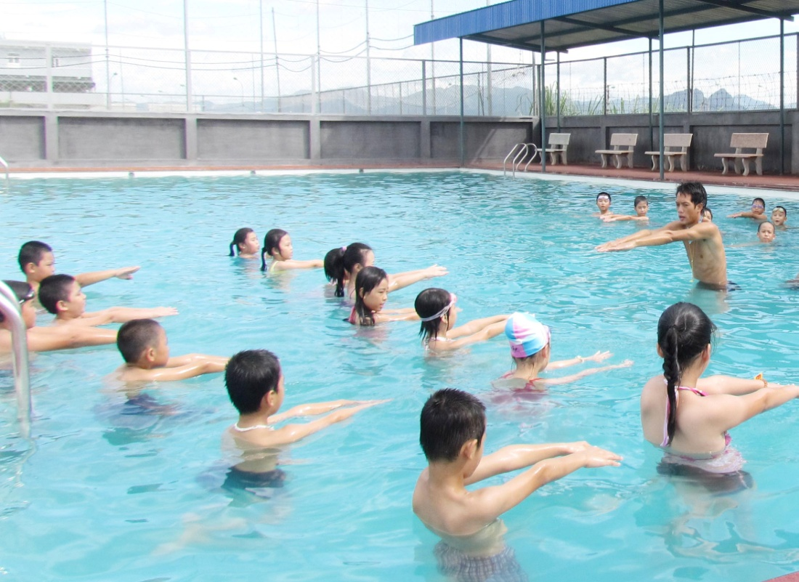
Chỉ tập bơi hoặc đi bơi ở nơi có người lớn và phương tiện cứu hộ.

Slide 23
4
5
Trước khi bơi và sau khi bơi cần chú ý điều gì?

Slide 24
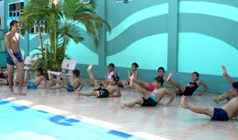
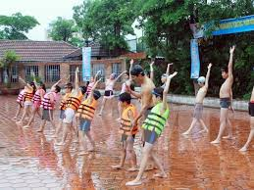
Trước khi bơi cần chú ý:
Trước khi xuống nước phải vận động, tập các bài theo hướng dẫn để tránh bị cảm lạnh hoặc bị chuột rút.

Slide 25
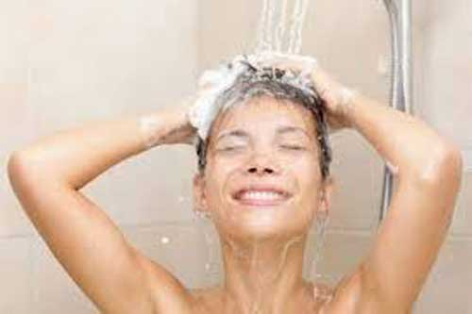
Trước và sau khi bơi cần tắm gội sạch sẽ:

Slide 26
TRƯỚC KHI BƠI VÀ SAU KHI BƠI CẦN CHÚ Ý:
- Tuân theo nội quy của bể bơi, khu vực bơi
- Không xuống nước bơi khi đang ra mồ hôi, trước khi xuống nước phải vận động, tập các bài theo hướng dẫn để tránh bị cảm lạnh hoặc bị chuột rút.
- Không bơi khi vừa ăn no hoặc quá đói.
Tắm sạch trước khi bơi và sau khi bơi để giữ vệ sinh chung,vệ sinh cá nhân.

Slide 27
4
5
Kết luận: Chỉ tập bơi hoặc bơi ở nơi có người lớn và phương tiện cứu hộ, tuân thủ các quy định của bể bơi và khu vực bơi.
- Khi tập bơi, đi Bơi cần tuân thủ những nguyên tắc nào?

Slide 28
Xử lí tình huống
Tình huống 1 : Nam và Hùng vừa chơi đá bóng về, Hùng rủ Nam ra hồ để tắm. Nếu là Nam em sẽ ứng xử như thế nào ?
Tính huồng 2: Đi học về, Nga thấy em mình đánh rơi quả bóng xuống hồ nước và đang cúi xuống để lấy. Nếu là Nga em sẽ làm gì?

Slide 29

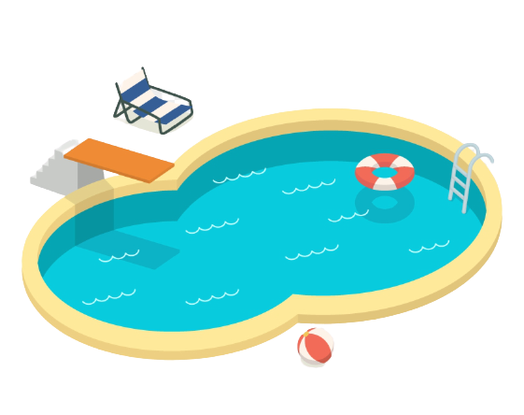
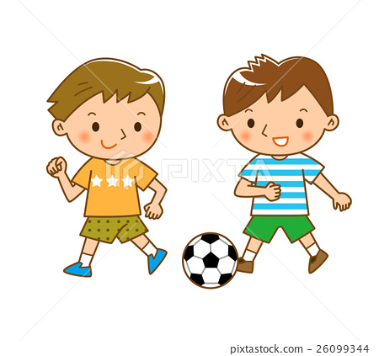
Tình huống 1: Nam và Hùng vừa chơi đá bóng về, Hùng rủ Nam ra hồ để tắm. Nếu là Nam em sẽ ứng xử như thế nào ?

Slide 30
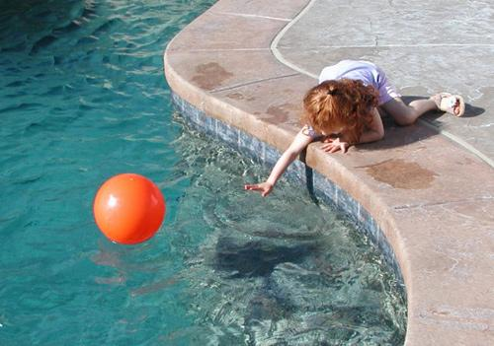
Tình huống 2: Đi học về, Nga thấy em mình đánh rơi quả bóng xuống hồ nước và đang cúi xuống để lấy. Nếu là Nga em sẽ làm gì?

Slide 31
Trong cuộc sống chúng ta cần làm gì để phòng tránh tai nạn đuối nước?
- Không chơi đùa gần hồ ao, sông, suối. Giếng nước phải được xây thành cao, có nắp đậy. Chum, vại, bể nước phải có nắp đậy.
- Chấp hành tốt các quy định về an toàn khi tham gia các phương tiện giao thông đường thủy. Tuyệt đối không lội qua suối khi trời mưa lũ, dông bão.
Em hãy nêu một số nguyên tắc khi tập bơi hoặc đi bơi?
- Chỉ tập bơi hoặc bơi ở nơi có người lớn và phương tiện cứu hộ, tuân thủ các quy định của bể bơi, khu vực bơi.

Slide 32

BÀI HỌC:
- Không chơi đùa gần hồ ao, sông, suối. Giếng nước phải được xây thành cao, có nắp đậy. Chum, vại, bể nước phải có nắp đậy.
- Chấp hành tốt các quy định về an toàn khi tham gia các phương tiện giao thông đường thủy. Tuyệt đối không lội qua suối khi trời mưa lũ, dông bão.
- Chỉ tập bơi hoặc bơi ở nơi có người lớn và phương tiện cứu hộ, tuân thủ các quy định của bể bơi, khu vực bơi.

Slide 33
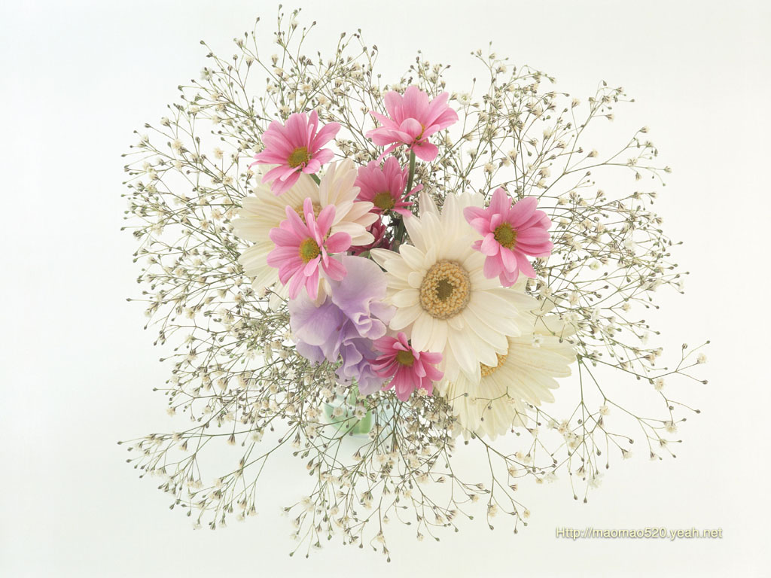
Tiết học đến đây là kết thúc!
Kính chúc sức khỏe quý thầy cô!

